Slide 1

Les pronoms personnels

Slide 2
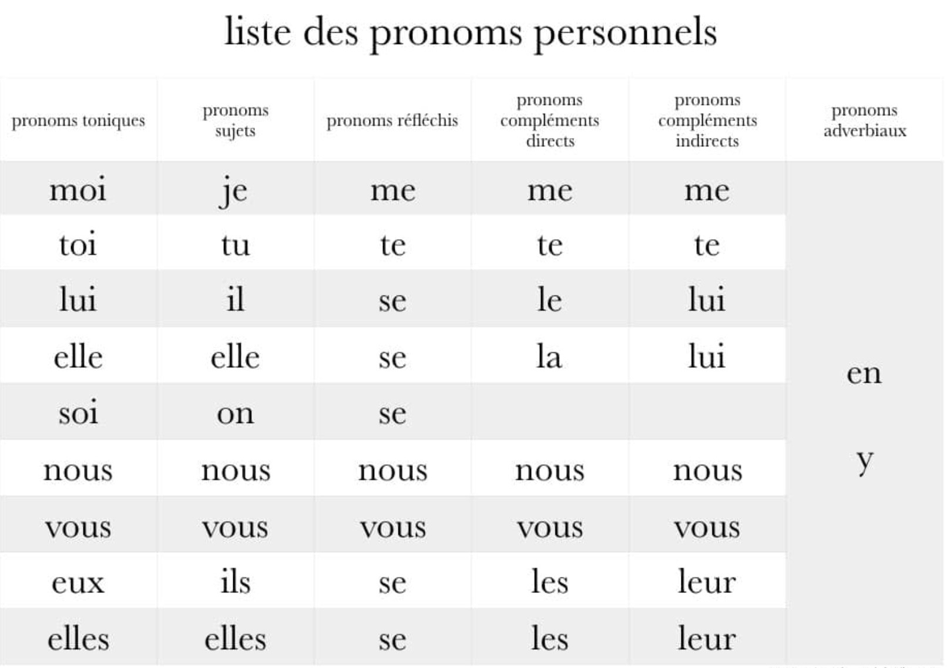

Slide 3
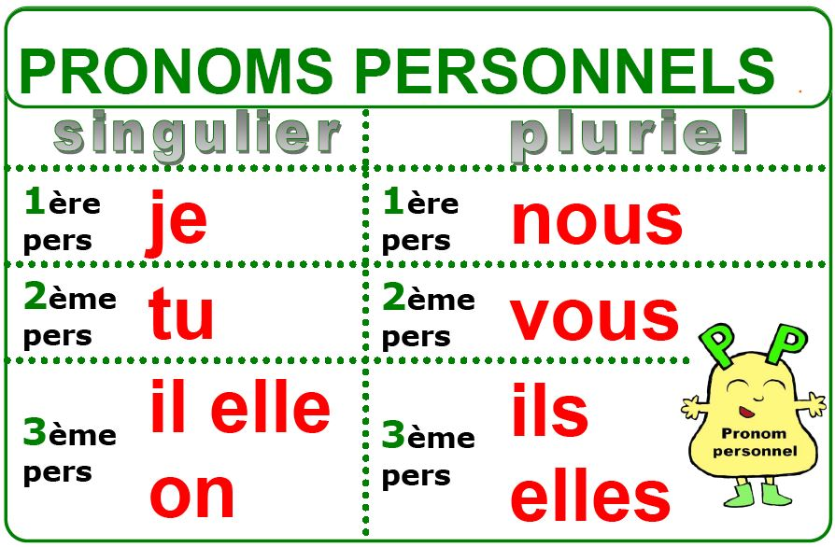
Les pronoms personnels
1.Painottomat persoonapronominit (les pronoms personnels sujets)
a) subjektipronomini
- vain verbin yhteydessä
- je lyhenee vokaalilla tai vokaalisella h: lla alkavan verbin edessä j’
- subjektina oleva persoonapronomini yleensä toistetaan. Toisto on pakollista jos apuverbi tai aikamuoto muuttuu.
Je suis venu et je l’ai vu.

Slide 4
2. Painolliset persoonapronominit (pronoms toniques)
Käytetään prepositioiden kanssa
Sans lui je ne serais rien.
L’homme est tellement content de soi.
Muotoa SOI käytetään kun subjektina on ihminen tai esim. on, chacun
Painollisia muotoja käytetään myös ÊTRE-verbin määreenä tai ilman verbiä
Qui a fait cela? – (C’est) moi.
Ce n’étaient pas eux qui avaient cassé la fenêtre.
MÊME-sanan kanssa merkityksessä ”minä itse, sinä itse, jne.”
Tu as fait ce gâteau toi-même ?

Slide 5
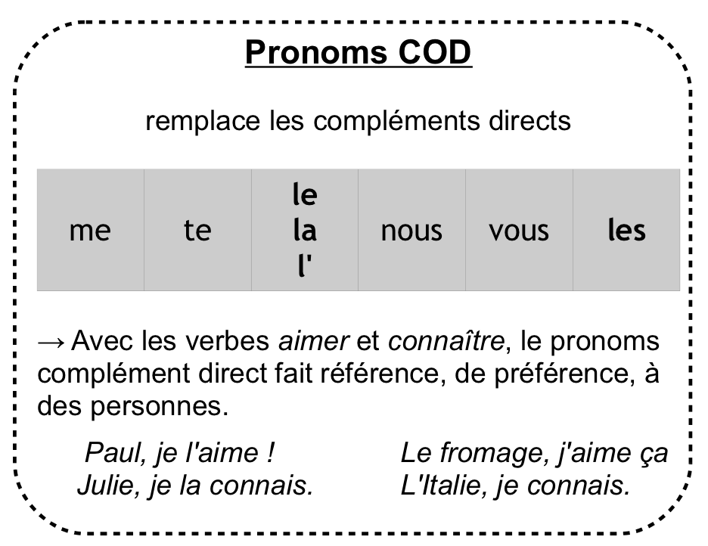
3. Objektipronominit

Slide 6
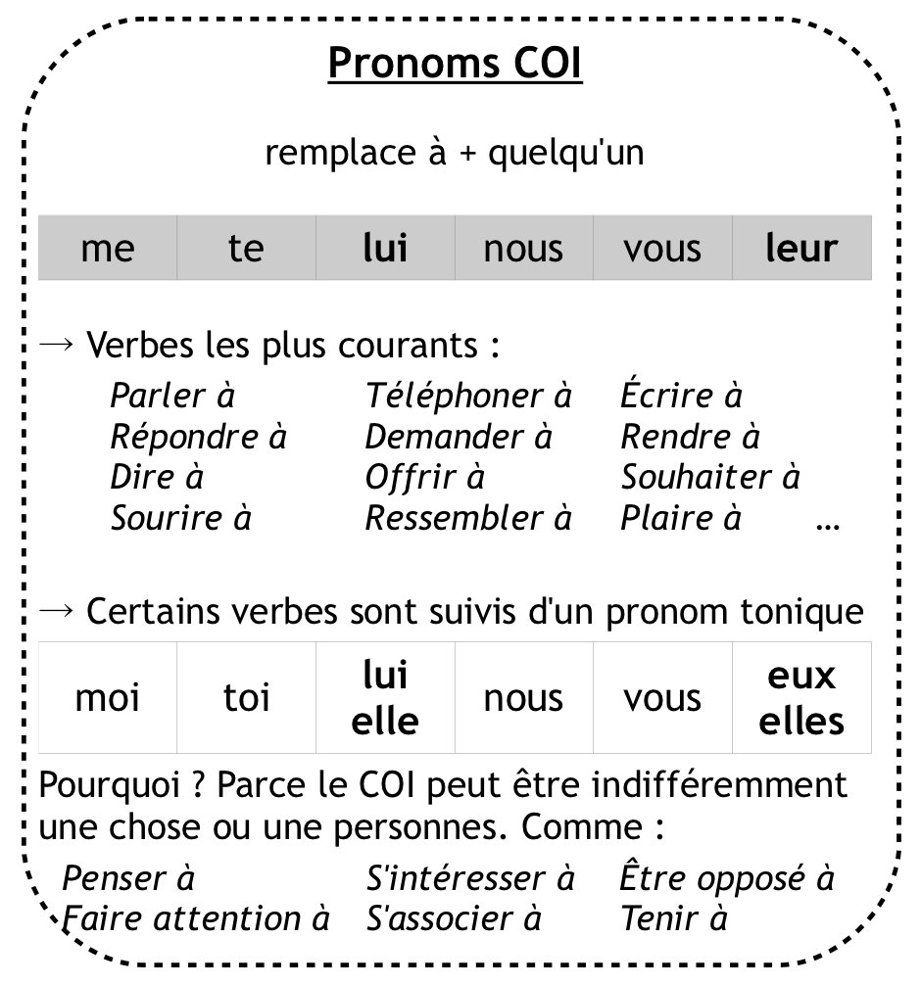

Slide 7
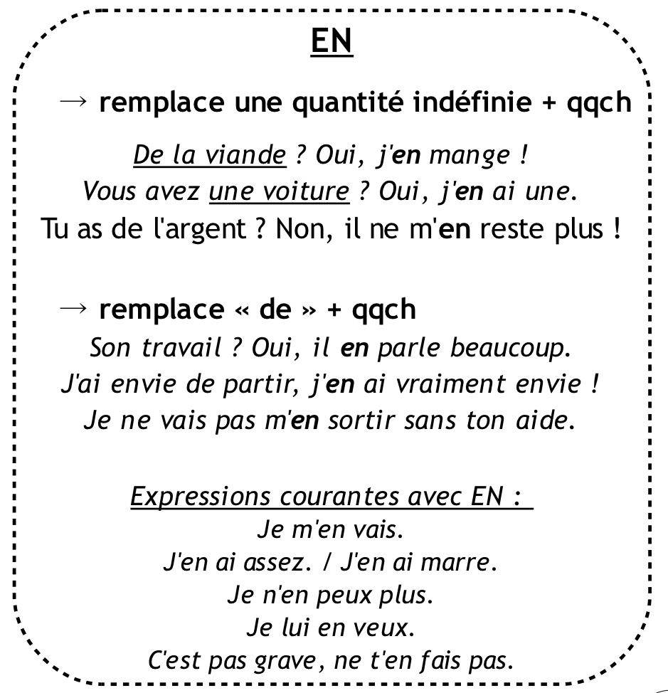

Slide 8
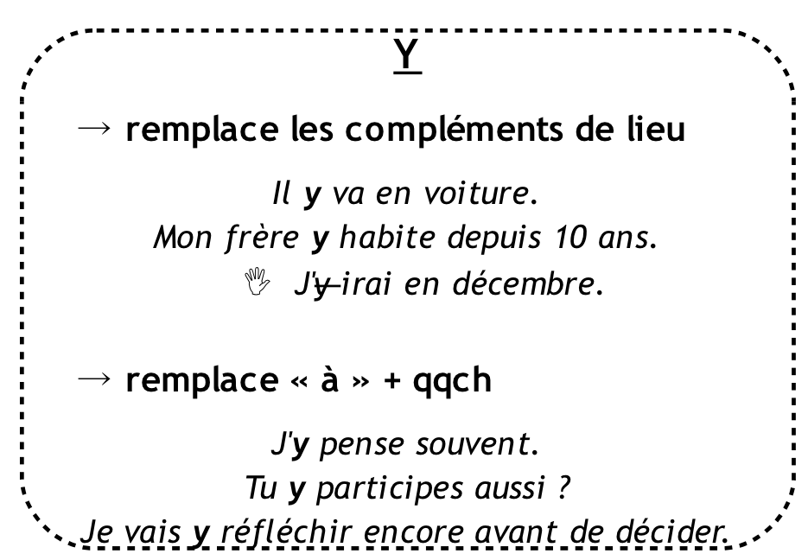

Slide 9
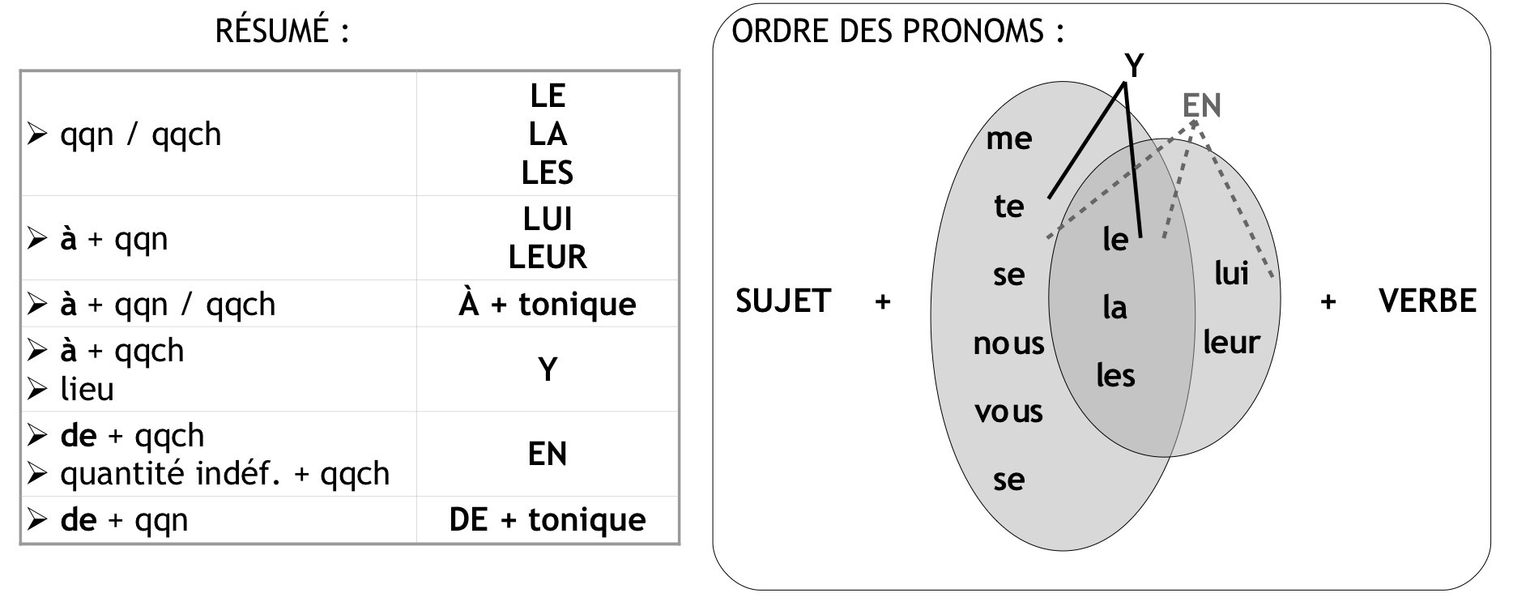

Slide 10
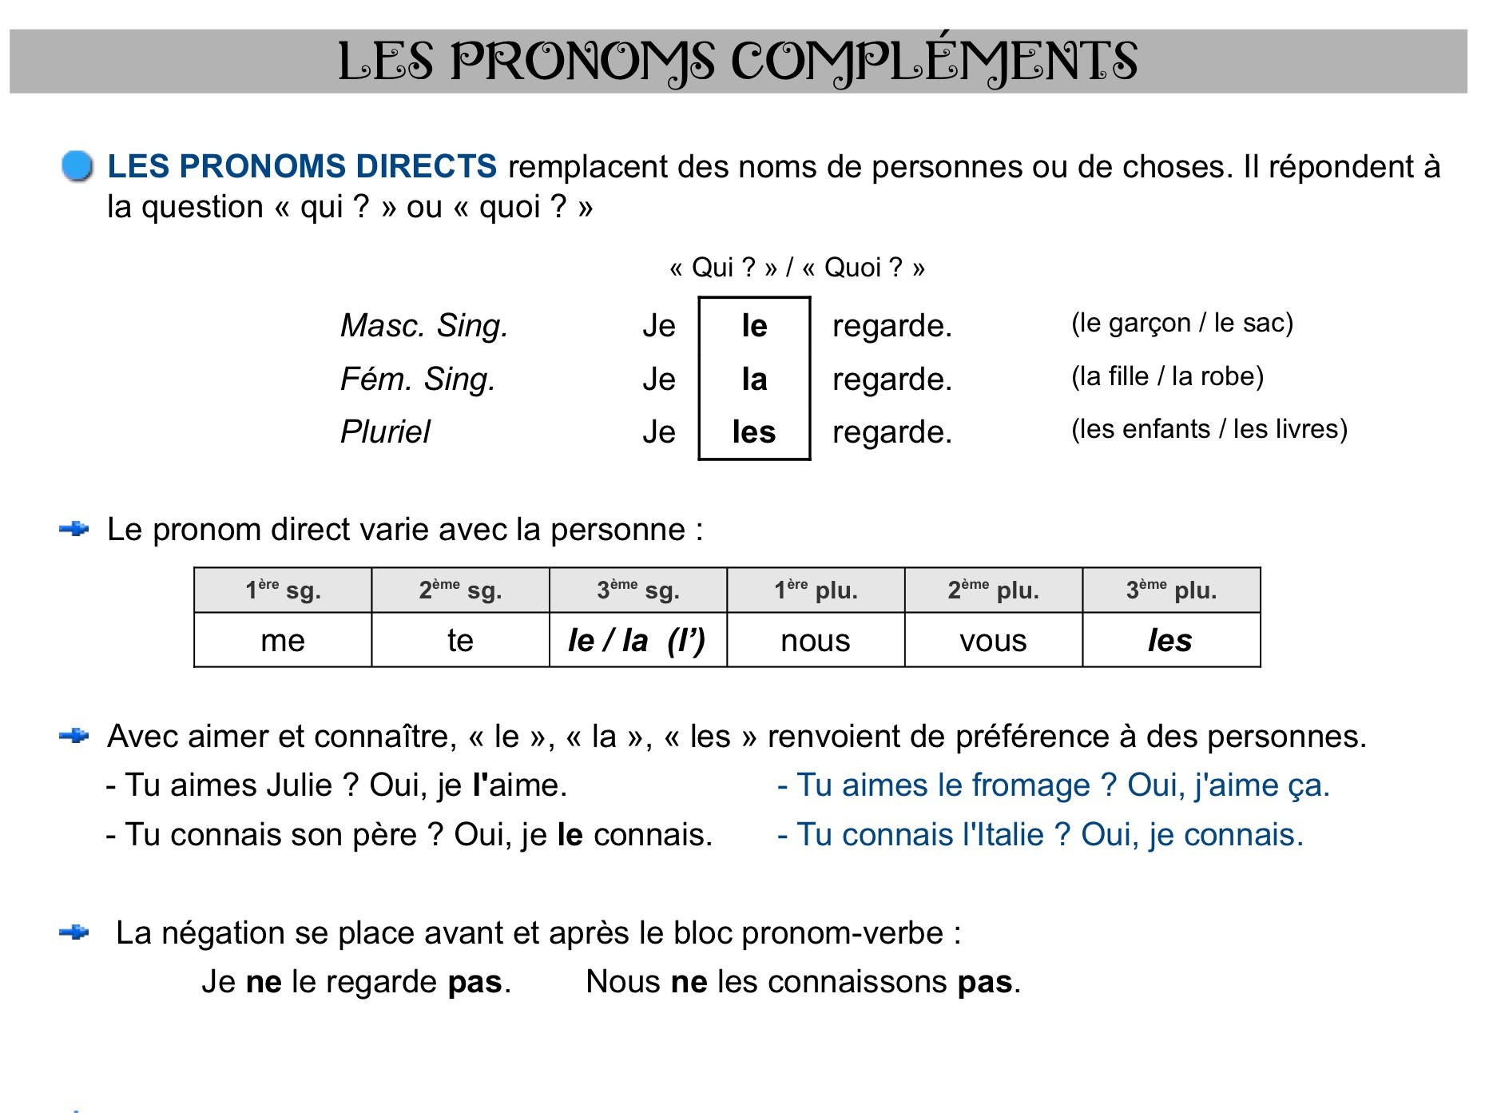

Slide 11
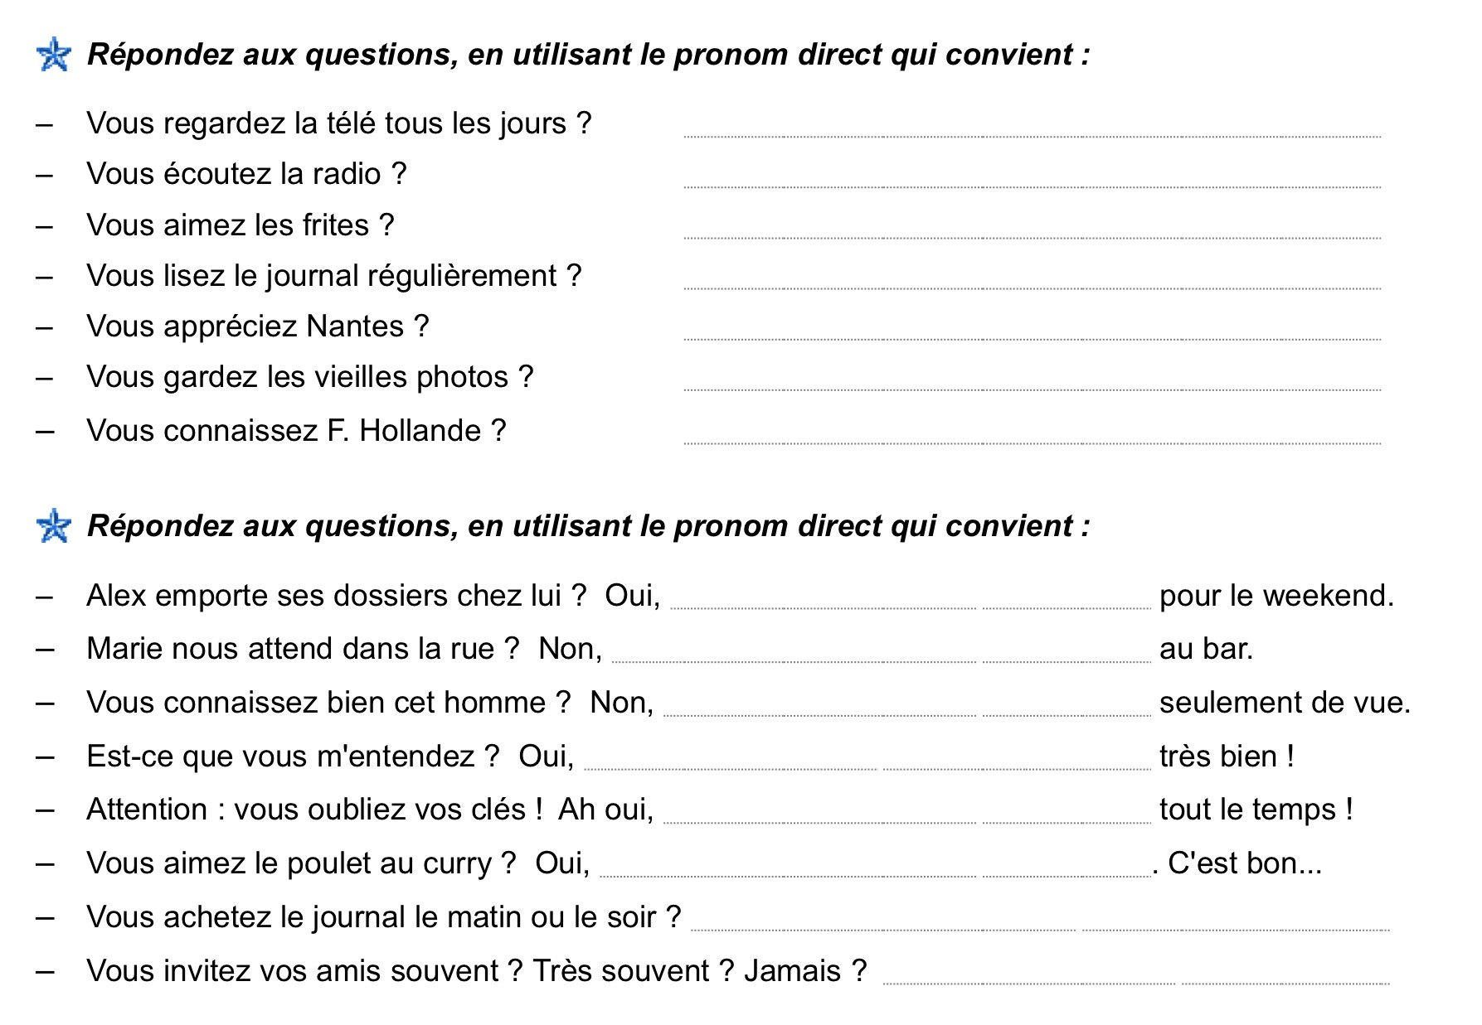

Slide 12
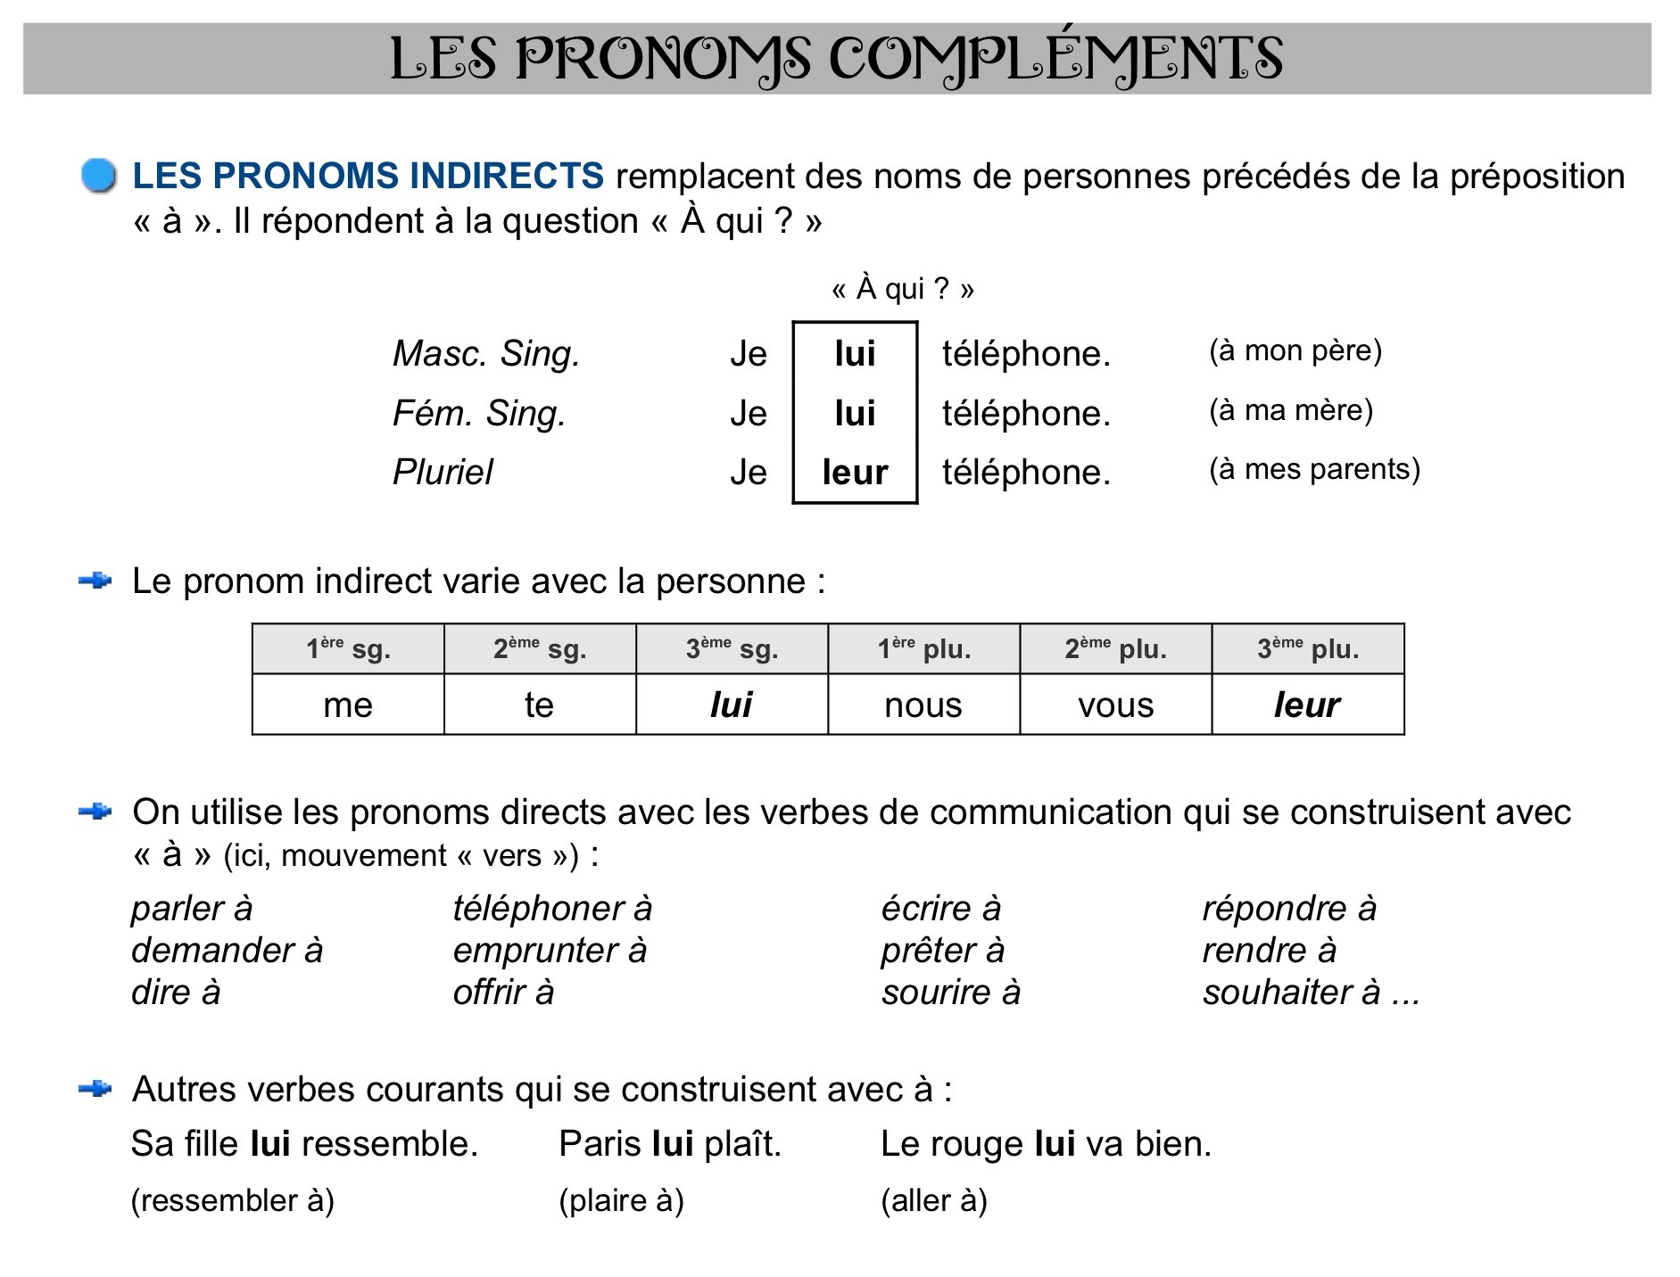

Slide 13
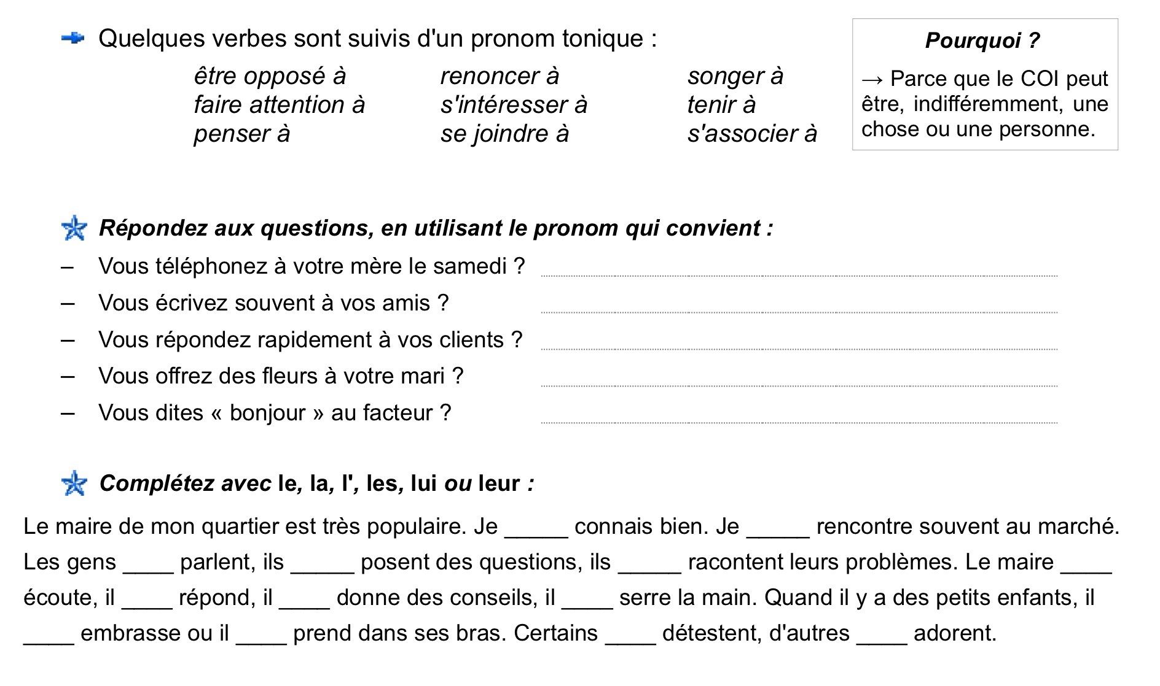

Slide 14
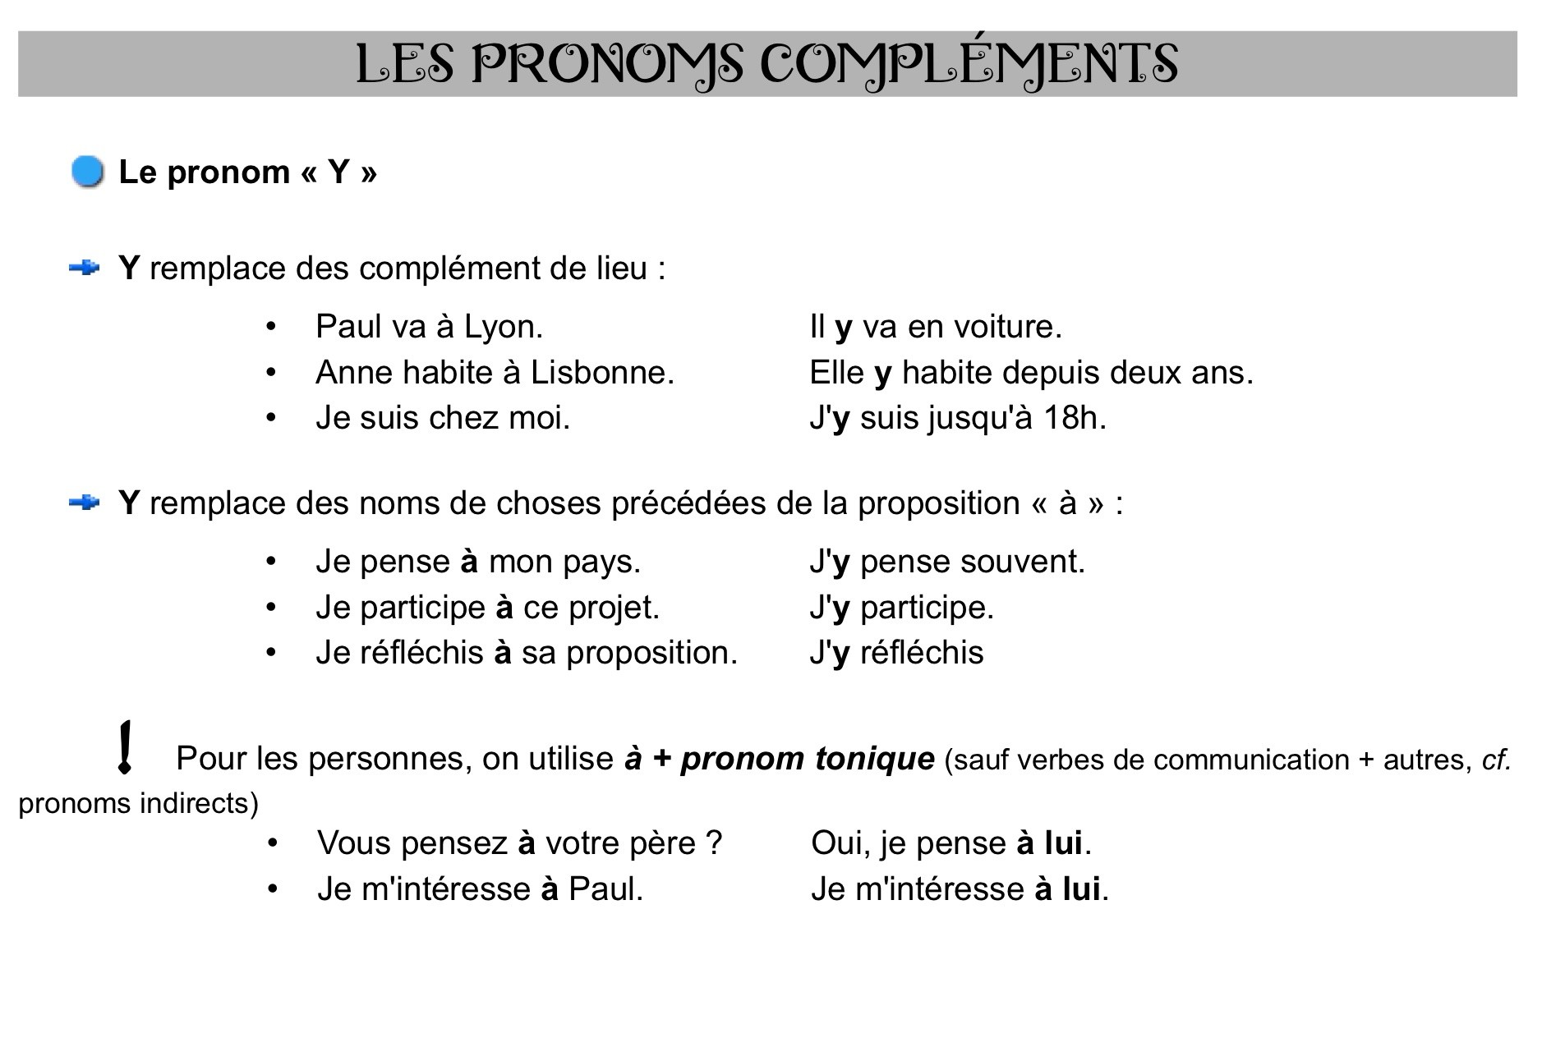

Slide 15
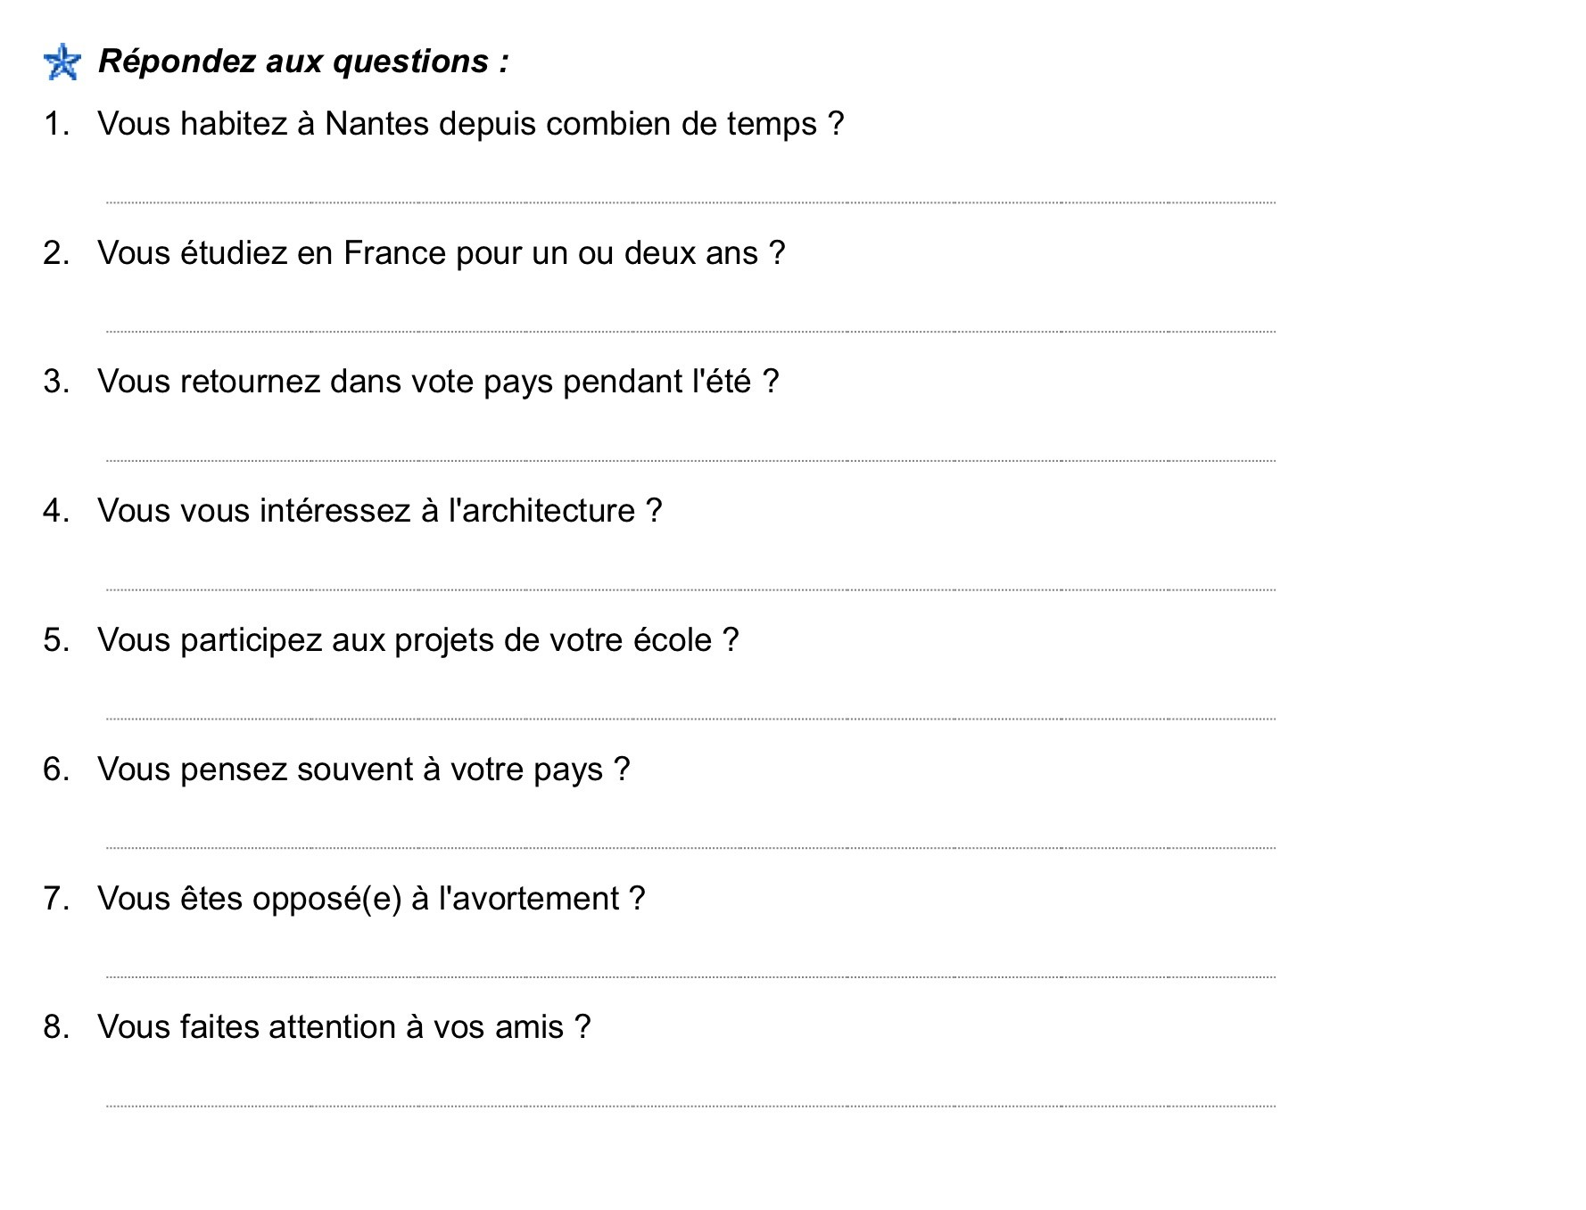

Slide 16
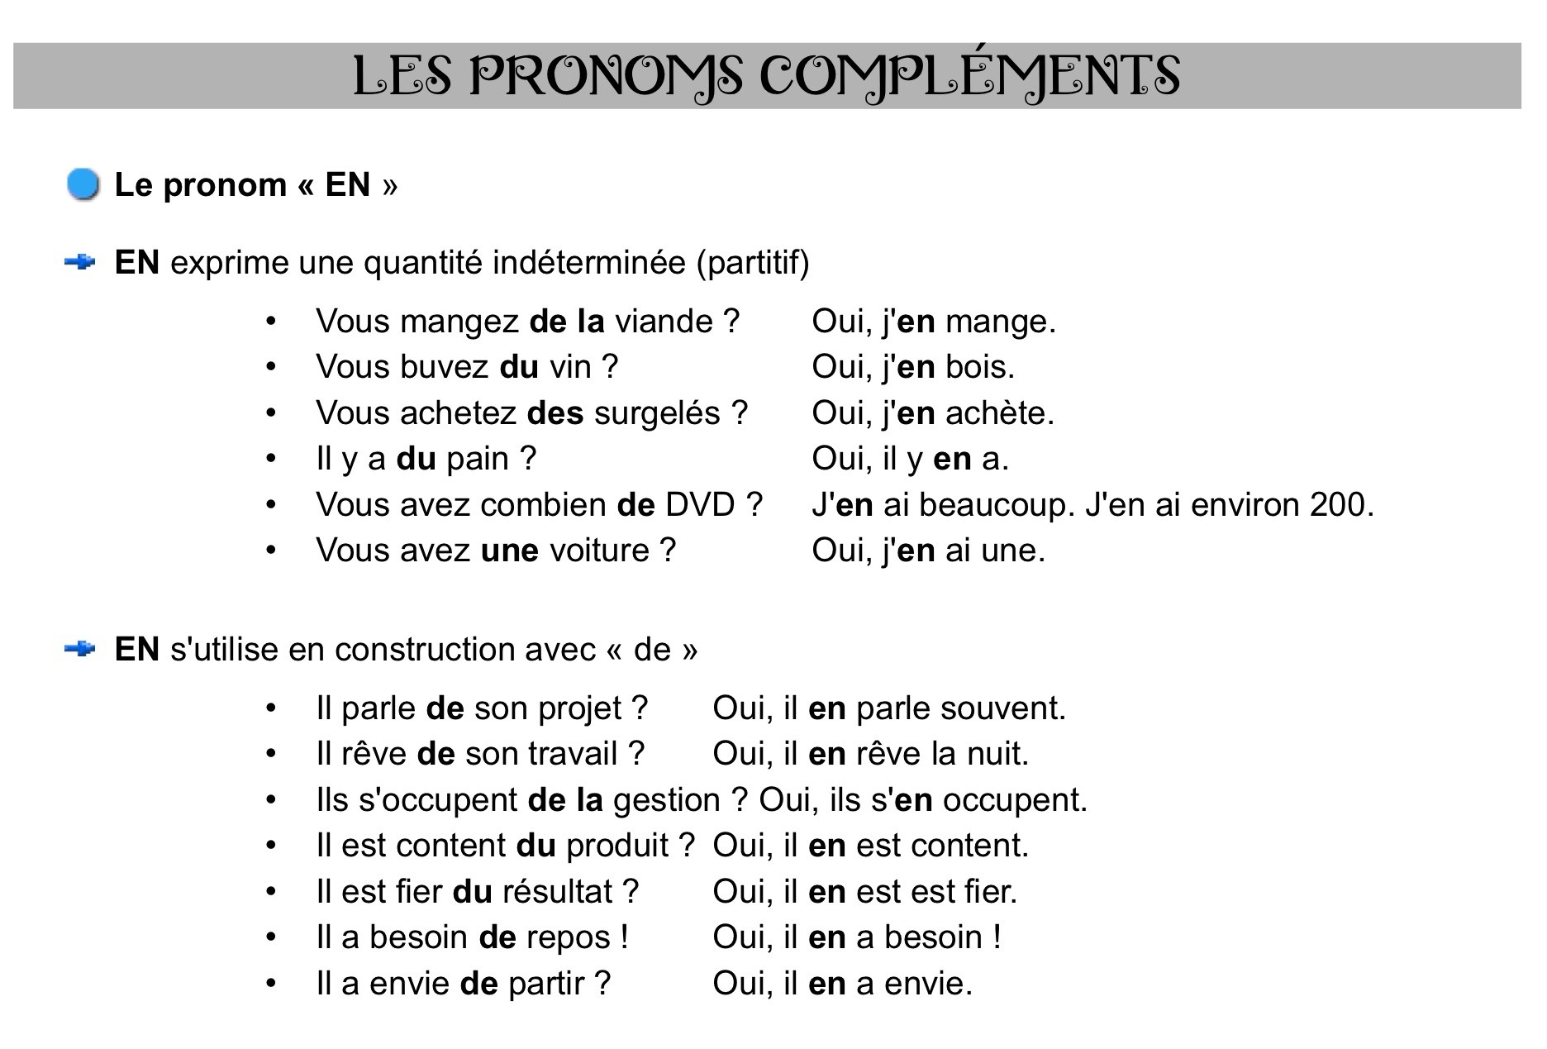

Slide 17
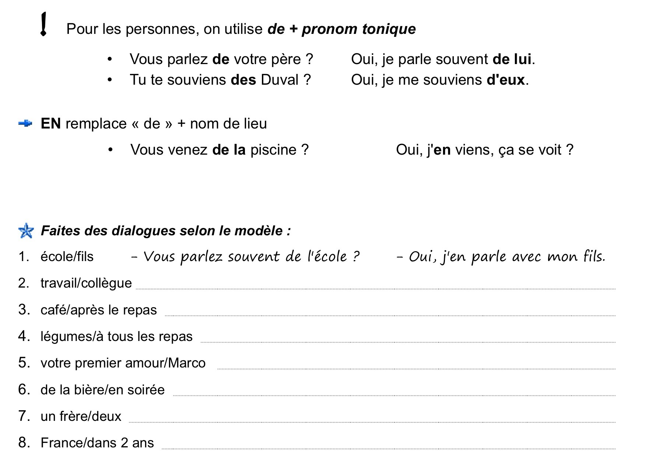

Slide 18

b) Objektipronominien eli COD ja COI pronominien paikka kun verbiin liittyy 1 pronomini:
- taipuvan verbiosan edessä, ne-kieltosanan jälkeen
On te cherche. Je ne lui ai pas écrit.
- adverbien VOICI ja VOILÀ eteen
Les voilà.
Où est mon manteau ? Le voilà.
- käskyn jälkeen, mutta ennen kieltoa
Écris-lui. - Ne lui écris pas.
Écoute –moi. – Ne me mentez pas.

Slide 19
- kun pronomini on infinitiivin määre, se tulee tämän eteen.
Voulez-vous les emporter ?
- verbien faire, laisser, voir, entendre, écouter, regarder, sentir kanssa pronomini tulee näiden eteen, vaikka ne liittyisivätkin infinitiiviin.
On nous a fait travailler.
Il ne me laisse pas entrer.
- verbi envoyer saa pronominin joko eteensä tai infinitiivin eteen
- me, te, le, la lyhenevät muotoon m’, t’, l’, l’ vokaalilla tai vokaalisella h: lla alkavan verbin edessä

Slide 20
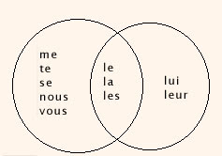
c.) COD:N ja COI:n paikka kun verbiin liittyy kaksi pronominia:
suorana objektina (cod) LE; LA; LES
COI COD COI
me le lui
te la leur
nous les
Vous
Pouvez-vous nous l’expliquer?

Slide 21
Pronominit imperatiivissa:
Käskyt: Donnez-le-moi Donnez-la-leur
Donnez-la-nous Donnez-le-lui
Huomaa! MOI muuttuu muotoon M’ kun sitä seuraa EN-pronomini.
Donne-m’en.
Kiellot: Ne me le donnez pas.
nous la
le lui
la leur

Slide 22
d. ) Suorana objektina (COD) muu kuin le,la les
- kun suorana objektina on ME,TE,NOUS,VOUS tai SE, se sijoittuu verbin eteen, mutta epäsuoraobjekti ilmaistaankin verbin jäljessä prepositiolla à + pronominin painollinen muoto
Ex. Je te présente à lui. = Esittelen sinut hänelle.
Je m’adresse à eux. = Käännyn heidän puoleensa.

Slide 23
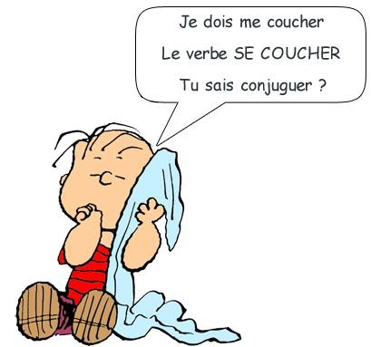
Les pronoms réfléchis
Se réveiller:
Prees. Je me réveille Je ne me réveille pas.
P.C. Je me suis réveillé(e) Je ne me suis pas réveilé(e)
Imperatiivi Réveille-toi. Ne te réveille pas.
- painollinen refleksiivipronomini SOI preposition ja même-sanan kanssa kun subjektina on epämääräinen tai neutrinen pronomini
Chacun pense à soi. On le fait soi-même.

Slide 24
Traduisez.
Etsitkö koiraasi? Etkö löydä sitä?
En, odotan vaimoani. Olen odottanut häntä jo tunnin (depuis + preesens!)
Hän ostaa lahjan veljelleen. Valitsimme sen eilen.
Vaimoni näki kauniita tauluja ikkunassa ( dans la vitrine). Hän päätti ostaa ne.
Luulenpa, että joudut (devras) odottelemaan häntä vielä kauan.
Traduisez les phrases en utilisant le pronom Y.
1. Tu dois aller à Lyon. Gilles est là. ____________________________________
(Hyvä on, minä menen sinne.)
2. Écoute, je voudrais voir le film Jet Set. Pas toi? Si si ____________________
(lähdetään sitten/mennään sinne)
3. Les enfants sont dans le jardin. ____________________________________
(Mitä he siellä tekevät?)
4. Alors, je pars pour Brest __________________________________________
(Miksi sinun täytyy mennä sinne?)
5. On est maintenant près de l’Arc de Triomphe. ____________________________
(Ai, te olette siellä nyt.)
6. Les Perret vont en Pologne. ____________________________________________
(Miten he menevät sinne?)

Slide 25
7. Le congrès a lieu à Lausanne. _______________________________________
( Milloin menet sinne? )
8. Nous nous approchons de Genève. __________________________________
(Mihin aikaan saavumme sinne?)
9. Voici le château du comte. _______________________________________
(Asuuko hän siellä?)
10. Et voici la chambre du comte. ___________________________________
(Voiko sinne mennä?)

